Slide 1









Slide 2





Slide 3

  1

Slide 4
Yêu cầu cần đạt
- Học sinh đọc đúng các từ, câu, đọc to rõ ràng câu chuyện, bài thơ, bài văn đã học ( từ tuần 19 đến tuần 26), tốc độ đọc khoảng 80-90 tiếng trong 1 phút.
- Biết đọc diễn cảm lời của nhân vật trong bài học; biết nghỉ hơi ở chỗ có dấu câu họặc chỗ ngắt nhịp thơ.
- Biết đọc theo ngữ điệu phù hợp với vai được phân trong những đoạn đối thoại có hai hoặc ba nhân vật. Trả lời được câu hỏi của bài.
- Nghe viết đúng chính tả. năng lực ngôn ngữ

Slide 6


1. Chọn đọc một bài đã học trong chủ điểm Sống để yêu thương và trả lời câu hỏi.
Hải Thượng Lãn Ông
Việc làm nào của Hải Thượng Lãn Ông đúng với câu: Thầy thuốc như mẹ hiền?
Vệt phấn trên mặt bàn
Vì sao vệt phấn trên mặt bàn
được xóa đi?
Ông Bụt đã đến
Việc làm của nhân vật nào trong câu chuyện giống như ông Bụt trong thế giới cổ tích?
Con muốn làm một cái cây
Chi tiết nào trong câu chuyện giúp em hiểu hơn câu tục ngữ: Ăn quả nhớ kẻ trồng cây?
Tờ báo tường của tôi
Nếu được gặp người bạn nhỏ gan dạ và tốt bụng trong câu chuyện, em sẽ nói gì với bạn?

Slide 7
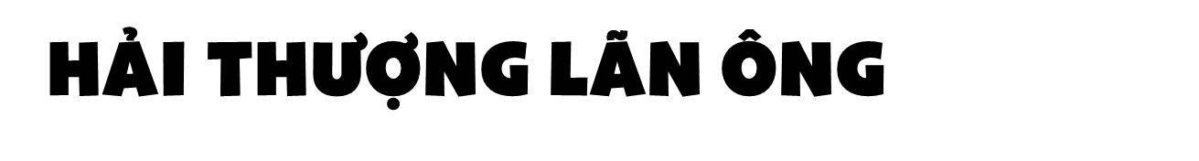


Hải Thượng Lãn Ông là một thầy thuốc nổi tiếng của nước ta ở thế kỉ XVII.
Ông là người thông minh, học rộng. Khi còn trẻ, có lần bị ốm nặng, ông được một thầy thuốc giỏi chữa khỏi. Nhận thấy rằng biết chữa bệnh không chỉ cứu mình mà còn giúp được người đời, ông đã quyết học nghề y. Lên kinh đô nhưng không tìm được thầy giỏi để học, ông về quê “đóng cửa để đọc sách”; vừa tự học vừa chữa bệnh giúp dân.
Ông không quản ngày đêm, mưa nắng, trèo đèo lội suối đi chữa bệnh cứu người. Đối với người nghèo, hoàn cảnh khó khăn, ông thường khám bệnh và cho thuốc không lấy tiền.
Có lần, một người thuyền chài nghèo có đứa con nhỏ bị bệnh nặng nhưng không có tiền chữa trị. Khi bệnh tình của đứa trẻ nguy cấp, người thuyền chài chạy đến nhờ cậy Hải Thượng Lãn Ông. Ông đã đi lại thăm khám, thuốc thang ròng rã hơn một tháng trời, nhờ vậy mà bệnh của đứa trẻ thuyên giảm. Không những không lấy tiền, ông còn cho gia đình họ gạo, củi, dầu đèn,...
Bên cạnh việc làm thuốc, chữa bệnh, Hải Thượng Lãn Ông cũng dành nhiều công sức nghiên cứu, viết sách, để lại cho đời nhiều tác phẩm lớn, có giá trị về y học, văn hoá và lịch sử. Ông được coi là một bậc danh y của Việt Nam.
(Nguyễn Liêm)
Việc làm nào của Hải Thượng Lãn Ông đúng với câu: Thầy thuốc như mẹ hiền?

Slide 8

Vì sao vệt phấn trên mặt bàn được xóa đi?
Lớp Minh có thêm học sinh mới. Đó là một bạn gái có cái tên rất ngộ: Thi Ca. Cô giáo xếp Thi Ca ngồi ngay cạnh Minh. Minh tò mò ngó mái tóc xù lông nhím của bạn, định bụng sẽ làm quen với “người hàng xóm” mới thật vui vẻ.
Nhưng cô bạn tóc xù toàn làm cậu bực mình. Trong lúc Minh bặm môi, nắn nót những dòng chữ trên trang vở thì hai cái cùi chỏ đụng nhau đánh cộp làm chữ nhảy chồm lên, rớt khỏi dòng. Tất cả rắc rối là do Thi Ca viết tay trái. Hai, ba lần, Minh phải kêu lên:
– Bạn xê ra chút coi! Đụng tay mình rồi nè!
Tới lần thứ tư, Minh lấy phấn kẻ một đường chia đôi mặt bàn:
– Đây là ranh giới. Bạn không được để tay thò qua chỗ mình nhé!
Thi Ca nhìn đường phấn, gương mặt thoáng buồn. Đường ranh giới cứ thế tồn tại trên mặt bàn hết một tuần.
Hôm ấy, trống vào lớp lâu rồi mà không thấy Thi Ca xuất hiện. Thì ra bạn ấy phải vào bệnh viện. Cô giáo nói:
– Hi vọng lần này bác sĩ sẽ chữa lành cánh tay mặt để bạn không phải viết bằng tay trái nữa!
Lời của cô giáo làm Minh chợt nhớ ra Thi Ca hay giấu bàn tay mặt trong hộc bàn. Minh nhớ ánh mắt buồn của bạn lúc nhìn Minh vạch đường phấn trắng. Càng nhớ càng ân hận. Mím môi, Minh đè mạnh chiếc khăn xoá vật phấn trên mặt bàn.
"Mau về nhé, Thi Cal” – Minh nói với vệt phần chỉ còn là một đường mở nhật trên mặt gỗ lốm đốm vẫn nâu.
(Theo Nguyễn Thị Kim Hoà)
Khi biết tin Thi Ca phải đi bệnh viện chữa tay, Minh ân hận về hành động của mình và mím môi, đè mạnh chiếc khăn xóa vệt phấn trên mặt bàn.

Slide 9

Việc làm của nhân vật nào trong câu chuyện giống như ông Bụt trong thế giới cổ tích?
Quán cà phê nhà Mai thuê nằm dựa lưng vào bức tường căn nhà hai tầng màu hồng nhạt rất đẹp của một nhạc sĩ. Nhà không có hàng rào, chỉ có mấy chậu hoa đặt trên bậc thềm. Mai thích mấy chậu hoa ấy lắm. Mỗi sáng ra quán giúp mẹ, cô bé vẫn ngắm nghía mãi. Ngoài việc xem cây có con sâu nào hay không, Mai còn hồi hộp chờ hoa nở. Và sáng này, một nhành lan đã bung xoè rung rinh trong nắng sớm, mời gọi đàn bướm dập dìu xung quanh. Mai sững người khi thấy cảnh tượng ấy.
Mai liền sà tới khóm lan, đưa tay nâng niu nhành hoa. Cô bé ve vuốt mãi những cánh hoa, thân hoa. Bỗng chỉ một chút sơ ý, cành hoa bị gãy. Trống ngực cô đập dồn khi nghe tiếng mẹ thảng thốt:
- Mai! Sao con ngắt hoa?- Mẹ ơi, con không ngắt. Con chỉ sơ ý thôi...
Cô bé oà khóc. Người mẹ thở dài:
- Con có biết ông chủ nhà rất yêu hoa không? Con qua xin lỗi ông đi.
Mai đứng trước nhà ông nhạc sĩ. Cô bé lầm nhầm cả chục lần cầu xin lỗi, mắt vẫn nhoà nước. Mai thoáng nghĩ trong đầu giá có một phép màu để cành hoa liền lại. Rồi cô bé thì thầm: “Ông Bụt ơi, cứu con!". Cô rụt rè đưa tay gõ nhẹ cánh cửa. Nhưng cửa không mở.
Hôm sau, Mai vô cùng ngạc nhiên và sung sướng khi nhìn thấy chậu lan. Vẫn là một nhành hoa tím biếc bung nở tuyệt đẹp.
“Mẹ ơi, ông Bụt đã cứu con. – Mai kêu lên khe khẽ.
Tiếng dương cầm ngân vang từ căn gác nhỏ. Ông nhạc sĩ đang viết nhạc. Giai điệu tươi vui như tiếng cười trong veo của cô bé ngoài kia. Chiều qua, ông đã mua một chậu lan mới thay cho chậu cũ. Vì ông đã tình cờ nhìn thấy những giọt nước mắt và nghe được những lời thì thầm...
(Võ Thu Hương)
Ông nhạc sĩ được xem là ông Bụt trong câu chuyện trên. Vì khi Mai gặp khó khăn và cầu cứu ông Bụt, ông nhạc sĩ đã xuất hiện, âm thầm lắng nghe và hoàn thành nguyện vọng cho Mai mà không cần đền đáp gì.

Slide 10

Ở phố, người ta chỉ trồng được những loại cây be bé. Nhưng sân nhà cũ của Bum lại có một cây ổi. Ông nội kể, lúc mẹ mang bầu nó, ông đã trồng cây ổi này. Ông nghĩ hồi nhỏ ba nó vô cùng thích ổi nên chắc cháu mình cũng sẽ thích ổi như ba nó.
Đúng thật, Bum thích cây ổi lắm. Hồi mới ba, bốn tuổi, nó đã biết cùng ông bắt sâu cho cây ổi nên cây mới lớn như bây giờ. Ông đã bấm để cây có nhiều cành cao, thấp, vững chãi và sai quả. Hương ổi chín toả khắp sân thơm lừng.
Những buổi chiều mát, Bum và bè bạn túm tụm dưới gốc cây, chia nhau những trái ổi chín. Ông nội bắc chiếc ghế đẩu ra sân gần cây ổi, ngồi đó vừa nghe đài vừa nheo nheo mắt nhìn lũ trẻ vui chơi...Bum đã xa căn nhà cũ và cây ổi ấy ba năm rồi. Vậy mà khi nhớ lại, kỉ niệm như vừa mới đây thôi.
“Con muốn làm một cái cây. Con muốn làm cây ổi trong sân nhà cũ của con, muốn luôn bên đám bạn cùng chia nhau từng trái ổi chín và thấy ông ngồi cười hiền lành bên gốc ổi...”. Bum đã viết như thế trong bài văn nói về ước mơ. Cây ổi trong sân nhà cũ, nó đã nhớ biết bao mà chẳng có dịp nói ra.
Khi cô giáo nói với mẹ về ước mơ của nó, ba mẹ đã ngay lập tức bàn nhau trồng một cây ổi trong sân nhà. Mẹ nói, mai này Bum sẽ mời những người bạn thân ngày xưa đến chơi, cùng trèo hái, chia nhau những trái ổi thơm lừng. Sài Gòn có quá xa Vũng Tàu đâu. Phố cũ và phố mới thực ra sẽ chẳng cách xa khi mà vẫn nhớ về nhau.
Bum nghĩ tới một cây ổi tương lai, vui lâng lâng. Nó bỗng như nghe thấy tiếng chọc ghẹo nhau của lũ bạn và nụ cười hiền hậu của ông nội trôi theo hương ổi chín ngọt lành...
(Theo Võ Thu Hương)
Chi tiết nào trong câu chuyện giúp em hiểu hơn câu tục ngữ: Ăn quả nhớ kẻ trồng cây?

Slide 11

Chiều nay, tôi phải xuống nhà thằng Eng để bàn với nó về tên tờ báo tường đón tết Trung thu. Con đường đến nhà Eng đi qua một con dốc. Đang đi, tôi bỗng khựng lại, suýt nữa hét toáng lên vì sợ hãi. Ngay trước mặt tôi, có người nằm bên gốc cây. Bên cạnh chiếc xe máy, ngổn ngang những bao hàng. Người bị nạn kêu yếu ớt:
- Cháu ơi, gọi người cứu bác với!
Tôi đứng ngây ra, tim đập thình thịch. Cố trấn tĩnh, tôi đáp:
- Bác đợi cháu nhé!
“Phải đến đồn biên phòng”... Thoáng nghĩ thế, tôi liền chạy theo con đường gần nhất. Trời bắt đầu nhá nhem tối. Khu rừng âm u. Tiếng mấy con chim kêu “túc... túc...” không ngớt. Tôi chạy nhanh hơn. Gió thổi vù vù bên tai, bàn chân đau nhói vì giẫm lên đá răng mèo. “Phải cố lên! Người bị nạn nguy mất...”. Cuối cùng, cánh cổng của đồn biên phòng cũng hiện ra. Một chú bộ đội đứng gác cất tiếng hỏi tôi:
- Có việc gì thế cháu?
- Cháu thấy người bị tai nạn bên đường nên tới báo cho các chú ạ.
Nhìn khuôn mặt đỏ bừng, nhễ nhại mồ hôi của tôi, chú như đoán được câu chuyện. Nhấc điện thoại lên, chú liên lạc với đồng đội đang đi tuần tra địa bàn để thông báo sự việc. Xong xuôi, chú vỗ vai tôi cười bảo:
- Cháu gan dạ và tốt bụng quá! Hi vọng, người gặp nạn sẽ được cứu kịp thời.
Ngày hôm sau, câu chuyện tôi giúp các chú bộ đội biên phòng cứu được người bị nạn lan đi khắp nơi. Tôi thấy rất vui. Tôi còn vui hơn khi tìm được nhan đề “Trăng Rằm yêu thương” cho tờ báo tường. Thằng Eng chắc hẳn sẽ rất thích cái tên đó.
(Nguyễn Luân)
Nếu được gặp người bạn nhỏ gan dạ và tốt bụng trong câu chuyện, em sẽ nói gì với bạn?
Em rất khâm phục và ngưỡng mộ cậu bé. Cậu bé là một người rất tốt bụng và gan dạ. Để cứu người mà cậu không màng đến đến bản thân, chạy thật nhanh nhằm giúp người bị nạn có thể được cứu kịp thời.

Slide 12
Nghe – viết: Cảm xúc Trường Sa
Em đã nhớ Trường Sa
Cả khi mình chưa đến
Giữa sóng, cát không ngờ
Gặp màu hoa muống biển.
Những Đá Thị, Len Đao
Song Tử Tây sóng vỗ
Những Sơn Ca, Sinh Tồn
Hoa bàng vuông đợi nở.
Những nhà giàn giữ đảo
Neo cả nhịp tim người
Muốn gửi vào muôn gió
Xin từng ngày sóng nguôi.
Bão giăng giăng mặt biển
Đảo oằn mình khát mưa
Đoá san hô kiêu hãnh
Vẫn nở hoa bốn mùa

Slide 13
Nghe – viết: Cảm xúc Trường Sa
Em đã nhớ Trường Sa
Cả khi mình chưa đến
Giữa sóng, cát không ngờ
Gặp màu hoa muống biển.
Những Đá Thị, Len Đao
Song Tử Tây sóng vỗ
Những Sơn Ca, Sinh Tồn
Hoa bàng vuông đợi nở.
Những nhà giàn giữ đảo
Neo cả nhịp tim người
Muốn gửi vào muôn gió
Xin từng ngày sóng nguôi.
Bão giăng giăng mặt biển
Đảo oằn mình khát mưa
Đoá san hô kiêu hãnh
Vẫn nở hoa bốn mùa

Slide 14
Nghe – viết: Cảm xúc Trường Sa
Em đã nhớ Trường Sa
Cả khi mình chưa đến
Giữa sóng, cát không ngờ
Gặp màu hoa muống biển.
Những Đá Thị, Len Đao
Song Tử Tây sóng vỗ
Những Sơn Ca, Sinh Tồn
Hoa bàng vuông đợi nở.
Những nhà giàn giữ đảo
Neo cả nhịp tim người
Muốn gửi vào muôn gió
Xin từng ngày sóng nguôi.
Bão giăng giăng mặt biển
Đảo oằn mình khát mưa
Đoá san hô kiêu hãnh
Vẫn nở hoa bốn mùa

Slide 15


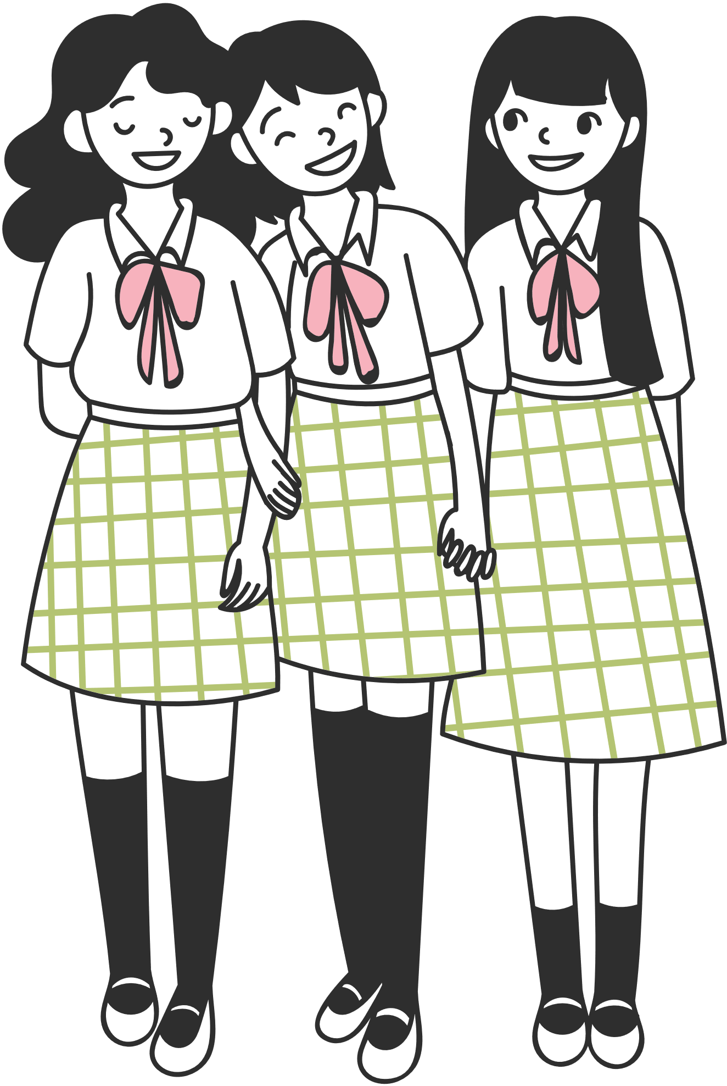


Slide 16


Slide 17
Nghe – viết: Cảm xúc Trường Sa
Em đã nhớ Trường Sa
Cả khi mình chưa đến
Giữa sóng, cát không ngờ
Gặp màu hoa muống biển.
Những Đá Thị, Len Đao
Song Tử Tây sóng vỗ
Những Sơn Ca, Sinh Tồn
Hoa bàng vuông đợi nở.
Những nhà giàn giữ đảo
Neo cả nhịp tim người
Muốn gửi vào muôn gió
Xin từng ngày sóng nguôi.
Bão giăng giăng mặt biển
Đảo oằn mình khát mưa
Đoá san hô kiêu hãnh
Vẫn nở hoa bốn mùa

